Slide 1
Wireless Internet · 제8장
Ambient IoT (2): MAC과 접속 절차
이 장에서 다루는 것
어느 spec이 무엇을 정하는가: spec 지도, 구조, SNPN, transaction
protocol stack: 무엇이 남고 무엇이 사라졌나
식별자: 짧은 것과 긴 것
paging: reader가 transaction을 연다
access occasion: slot의 기준 시점은 reader가 찍는다
경쟁의 확률: R개의 access occasion과 N개의 device
contention resolution, 데이터 전송, 실패, 하나의 inventory
inventory, command, 그리고 보안
비교: NR Random Access와 RFID Gen2
읽을 spec, 확인 질문, 연구 질문
7장의 device 위에 무엇이 올라가나: 배터리 없음, 하향은 세기만 읽음, 상향은 반사
세 질문: NR stack에서 남은 것과 사라진 것, 시계·격자 없는 device의 순서, 확인과 재시도
중심 spec: TS 38.391 (A-IoT MAC), 짧아서 한 번에 다 읽힘
곁들일 문서: TS 38.300 clause 16.23, TS 23.369, TS 24.369, TR 38.769
방법: NR Random Access와 나란히 놓기. TA, HARQ, RRC 상태가 빠질 때 남는 뼈대
목표: TS 38.391 message 하나하나의 모양, 40년 된 RFID와의 같은 점·다른 점

Slide 2
어느 spec이 무엇을 정하는가
상위 계층은 세 층, 세 Working Group: radio는 RAN, core network는 SA2, NAS message는 CT1. reader는 NAS를 열지 않고 나른다
세 층의 분담
spec 지도 (Rel-19, 위에서 아래 순서로 읽기)
RAN Working Group: physical layer와 MAC (radio 쪽)
SA2: core network 쪽 architecture
CT1: device와 core network 사이 NAS message
reader: 그 사이에서 NAS message를 열지 않고 운반
MAC은 gNB-reader에서 끝, 그 위 NAS는 AIOTF까지
TS 38.300 clause 16.23
A-IoT 전체 구조, gNB-reader, AS protocol stack (MAC과 physical layer만)
TS 38.391: A-IoT MAC
paging, access 절차, upper layer data 전송, 실패 판정, message 형식
TS 38.291: A-IoT physical layer
R2D, D2R 신호, PRDCH, PDRCH, 시간 관계 (7장)
TS 23.369: AIOTF 등 core network 구조
inventory와 command 절차, 식별자
TS 24.369: AIoT NAS protocol
Inventory Report, Read, Write, Disable message, 보안 header
TS 33.369: 인증, key, 임시 식별자 (privacy)
TR 38.769: RAN study (Rel-19), 후보 방식과 결론
TR 23.700-13: SA2 study (Rel-19), architecture 후보
TS 38.391 clause 2의 참조 문서
TS 38.291, TS 38.300, TS 23.369, TS 23.003, TS 33.369, TS 24.369
MAC spec 자신이 지도의 경계를 그음
MAC spec의 "upper layers" = 실제로는 TS 24.369의 AIoT NAS
이것을 기억하면 TS 38.391 문장이 잘 읽힘
이 장의 방법
NR Random Access (5장)와 계속 나란히 놓고 읽기
NR에서 당연하던 것이 하나씩 빠짐: timing advance, HARQ, RRC 연결 상태
빠질 때 남는 최소한의 뼈대가 무엇인지 보기

Slide 3
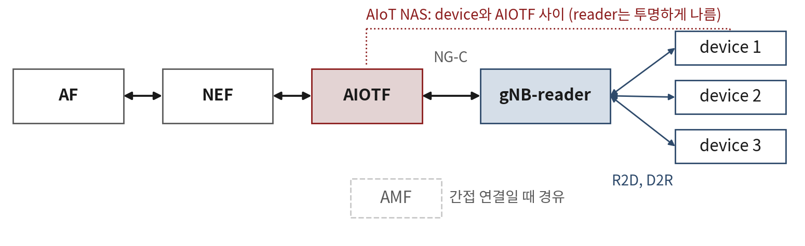
구조: AF에서 device까지
AF가 요청하고, NEF를 거쳐 AIOTF가 AIoT NAS를 종단하며, NG-RAN 안의 gNB-reader가 전파를 낸다
요청의 경로와 service operation
AIOTF가 하는 일 (TS 23.369 clause 4.5.3 요약)
AF (Application Function): 서비스 요청자
예: 물류 창고 재고 관리 서버, "이 구역 상자 목록"
NEF (Network Exposure Function) 경유, AIOTF (AIoT Function) 도착
device 상대 service operation은 두 종류
inventory (누가 있는지 읽기), command (Read, Write, Disable)
TS 38.300 clause 16.23.1, TS 23.369 clause 6.2.2, 6.2.3
spec: TS 38.300 clause 16.23.1
"In this release, the A-IoT reader is a gNB-reader." UE reader는 범위 밖
device와의 AIoT NAS 종단
NG-RAN과 직접 또는 AMF 경유 연결, 간접일 때 AMF 선택
AF 쪽 창구, 신뢰된 AF의 요청 승인
NG-RAN에 service operation 지시, 보조 정보 제공
대상 NG-RAN과 reader 선택, Correlation ID 할당
ADM에서 device profile, AF subscription data 조회
선택 사항: device context 관리
여러 응답 aggregation, 결과를 AF에 보고
device 상대 service operation은 둘, AIOTF의 역할은 그보다 넓음

Slide 4
배치 제약과 사설망: SNPN, PNI-NPN
Rel-19 AIoT system은 공중망과 연동하지 않는 사설망(SNPN 등). gNB-reader는 그 사설망의 gNB
배치 제약 (TS 38.300 clause 16.23.2)
NPN (Non-Public Network) 두 가지 (TS 23.501 clause 5.30)
AIOTF 연결 두 방식: 직접, AMF 경유 간접 (동시 배치 없음)
간접에서도 A-IoT 정보는 AMF를 투명 통과
split gNB architecture 미지원
gNB 사이 A-IoT 전용 통신 없음
이웃 reader가 같은 device를 동시에 불러도 radio 쪽 조정 수단 없음 (판단)
TS 23.369 clause 1: "an isolated private network, such as SNPN, that does not interact with a public network"
공중망 연동은 Rel-19 범위 밖
SNPN: Stand-alone NPN
core network: 자기 것을 따로 운용
망과 접근 구분: PLMN ID + NID (Network Identifier)
예: 공장이 직접 깐 5G
PNI-NPN: Public Network Integrated NPN
core network: 통신사(PLMN) core를 빌려 씀
망과 접근 구분: CAG (Closed Access Group)
예: 통신사가 떼어 준 slice나 CAG cell
6장 femto 절의 CAG = PNI-NPN 쪽 장치
질문: 왜 AMF가 아니라 새 function(AIOTF)?
AMF: 등록, 연결, 이동성 관리, "망에 붙어 있는 상태" 전제
A-IoT device: 에너지 모일 때만 깨어나 한두 message, 등록 상태 유지 불가
AMF 상태 기계에 넣으면 상태 생성·폐기만 반복
TS 23.369: device 연결 상태 없이 inventory, command 처리하는 별도 function
망 쪽 기록은 있을 수 있음: AIOTF의 선택적 device context (clause 4.5.3)
없는 것은 device 쪽 등록과 연결 상태
해석, spec은 이유를 문장으로 적지 않음
사설망이라도 5G System 그대로
RAN은 NR gNB, PLMN ID에 더해 NID 방송
Rel-19 gNB-reader = 그 사설망의 gNB
닫힌 사설망만: 첫 Release에서 로밍, 가입자 관리, 과금, 사업자 간 보안을 한꺼번에 풀지 않는 선택 (판단)
창고 재고 관리는 한 사업장 안에서 끝나 잃는 것이 적음

Slide 5
transaction: A-IoT 통신의 단위
AF의 inventory나 command 요청 하나와 그것을 처리하는 message 전체. 한 번 답하고 끝나는 일회성 통신
정의와 흐름 (TS 38.300 clause 16.23.6)
질문: Correlation ID와 Transaction ID는 무엇이 다른가?
AIOTF: 요청마다 Correlation ID → gNB에 Inventory Request
gNB: A-IoT Paging으로 무선 쪽 절차 시작
결과: Inventory Report (Correlation ID), 마지막에 Inventory Complete
무선 구간 번호: paging의 6 bit Transaction ID
Random ID, AS ID, NACK은 transaction 하나 안에서만 의미
Correlation ID: core 쪽 요청 번호
AIOTF가 AF 요청마다 할당 (TS 23.369 clause 4.5.3)
Inventory Request에 실어 gNB로, gNB가 Response와 Report에 같은 값 (TS 38.300 clause 16.23.6)
결과가 여러 회차, 여러 Report, 여러 gNB로 흩어짐 → AIOTF가 모아 AF에 한 번 보고 (판단)
RPC, HTTP의 request ID와 같은 역할
AF 요청 → 여러 백엔드(gNB) → 게이트웨이(AIOTF)가 같은 ID끼리 합침
device는 Correlation ID를 모름
Transaction ID: 무선 구간 번호, 6 bit
device가 처음 아는 순간: A-IoT Paging 수신
누가 정하는지 TS 38.391에 없음
gNB가 Correlation ID 하나에 Transaction ID 하나를 붙인다고 읽음 (판단)
6 bit로 충분: device는 마지막 값 하나만 기억, 같은가 다른가만 비교
값이 한 바퀴 돌아 재사용되면 이미 답한 것으로 오인 가능
피하는 값 배정은 gNB 구현 몫
일회성: NR과의 차이
NR UE: registration, RRC 연결, C-RNTI, 그 위에서 계속 송수신
A-IoT: registration도 RRC 연결도 없음
평소 잠들어 에너지 수집, paging 오면 transaction 하나에 응답, 다시 잠듦
다음 transaction은 Random ID, AS ID부터 새로
device에 남는 것: permanent ID, 마지막 Transaction ID 정도
(비유) TCP 세션과 DNS 질의
(비유) NR = TCP 연결 위의 세션, A-IoT = DNS 질의 하나 (답하면 끝, 다음은 처음부터)
Transaction ID = DNS query ID: 응답과 요청을 묶는 번호
깨지는 곳:
DNS는 클라이언트가 먼저 묻지만 A-IoT는 망(reader)이 먼저 부름
DNS 아래에는 IP 경로·주소라는 지속 상태가 있으나 A-IoT에는 하부 상태조차 없음

Slide 6
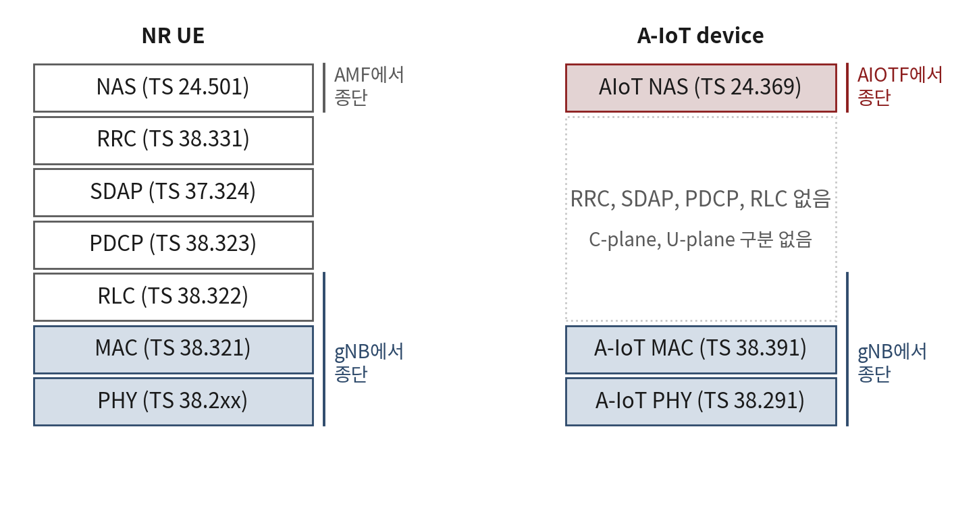
protocol stack: physical layer와 MAC 두 층뿐
RRC, SDAP, PDCP, RLC 없음, control plane과 user plane 구분도 없음. 압축이 아니라 필요한 이유 자체가 사라짐
NR UE와 A-IoT device의 protocol stack
NAS가 실리는 길
NR UE: NAS → RRC message → PDCP, RLC → MAC (6장)
A-IoT: AIoT NAS message가 곧바로 MAC의 upper layer data
TS 23.369 clause 4.6.2.2: device와 AIOTF 사이 message는 NG-RAN 투명 통과
TR 38.769 clause 6.3.2 (study 결론)
지원: A-IoT MAC, physical layer
미지원: RRC, SDAP, PDCP, RLC
미지원 기능: AS security, HARQ, RLC ARQ, 여러 logical channel
TR은 이유를 적지 않음 → 다음 슬라이드에서 거꾸로 추적
질문: RLC가 없는데 MAC에 segmentation. RLC를 MAC에 넣은 것?
일부만: NR RLC의 두 핵심 = 분할, ARQ
분할은 MAC 안 (TS 38.391 clause 5.4.4)
상태 변수·timer로 스스로 재전송 결정하는 기계는 없음
reader가 "몇 byte까지 받았다" 통보, device는 그 다음 byte부터
원리: 상태를 에너지 부족한 쪽에서 넉넉한 쪽(reader)으로 이동 (해석)
spec: TS 38.300 clause 16.23.3
"there is no differentiation between the control plane and the user plane"
Figure 16.23.3-1: A-IoT MAC과 A-IoT physical layer만

Slide 7
빠진 것이 곧 설계 결정
NR의 층들은 대부분 "오래 붙어 있는 연결"을 관리하려고 존재. A-IoT는 그런 연결이 없으니 그 층들도 없다
NR에 있고 A-IoT에 없는 것 (전제가 무너지는 곳은 해석)
MAC 기능 (TS 38.391 clause 4.4)
RRC: 연결 상태, 설정, 측정, handover
유지할 연결 상태 없음, transaction 하나 끝나면 아무것도 안 남김
SDAP: QoS flow를 DRB에 mapping
PDU session, QoS flow 없음 → mapping 대상 없음
PDCP: 암호화, 무결성, 헤더 압축, 순서 맞추기
보안은 NAS에서 AIOTF와 끝단 대 끝단, radio bearer 없음
RLC: 분할, ARQ 재전송
분할은 MAC이 직접, 재전송은 reader의 다음 지시로 대신
HARQ: soft combining 재전송
R2D: 수신 신호 저장·합성할 메모리, 처리 능력 없음
D2R: reader 지시로 대신
여러 logical channel: 우선순위, 다중화 (LCP)
보낼 것은 한 종류 (NAS message 하나)
TA, 전력 제어: 상향 정렬, 간섭 관리
송신기 없이 반사만 함
정렬은 매 R2D message가 기준 시점을 다시 잡는 것으로 대신
D2R transport channel용 MAC PDU 구성
R2D transport channel에서 받은 MAC PDU 해석
message type 판정
paging
radio resource 선택
access와 re-access 절차
upper layer data 전달
D2R segmentation
실패 판정
NR MAC (TS 38.321 clause 4.4)과 비교
빠진 것: logical channel 사이 우선순위, 다중화, HARQ, DRX, timer 기반 동작
MAC 구성: MAC entity 하나 + transport channel 둘 (R2D, D2R) (clause 4.2)
연결이 없으면 연결을 관리하던 층도 없다

Slide 8
식별자: 짧은 것과 긴 것
공중으로 자주 오가는 것은 16 bit 임시 번호, 진짜 이름(permanent identifier)은 NAS message 안에서 한 번만
식별자와 수명
permanent identifier (TS 23.369 clause 5.7)
Transaction ID: 6 bit, TS 38.391
reader의 inventory나 command 하나를 가리킴, paging에 실림
Random ID: 16 bit, TS 38.391
Msg1마다 새로 뽑는 난수, contention resolution용
AS ID: 16 bit, TS 38.391
Msg2 이후 transaction 동안 그 device의 이름
해제: 다음 transaction의 paging, 실패, NACK, CFA paging
Paging ID: 가변, TS 38.391, TS 23.369
누구를 부르는지, MAC은 해석 없이 upper layer로
Permanent Identifier: 32~496 bit, TS 23.369 clause 5.7
device의 고정 이름, EPC 형식 등
Temporary Identifier: TS 23.369, TS 33.369
privacy 보호 시 permanent 대신 쓰는 이름
MAC이 직접 다루는 것: 위의 셋
구성: ID type, domain information, identification information
identification information: EPC 형식 또는 구조 없는 값
EPC = Electronic Product Code
GS1이 정한 물건 하나하나의 고유 번호 (GS1 EPC Tag Data Standard)
6장의 EPC (Evolved Packet Core, LTE core network)와 전혀 다른 말
바코드(GTIN)는 상품 종류까지, EPC는 일련번호로 개체 하나 구별
SGTIN-96 (가장 흔한 형식), 96 bit
Header 8 bit, Filter 3 bit, Partition 3 bit
Company Prefix + Item Reference 44 bit
Serial Number 38 bit
UHF RFID 태그가 inventory에서 반사하는 번호
길이: 32, 64, 96, 128, 256, 496 bit 중 하나
96 bit EPC의 RFID 태그 체계를 그대로 담기 위함 (판단)
NR과 역할 대응 (판단)
MAC의 세 식별자 규칙
permanent identifier ↔ SUPI, temporary identifier ↔ 5G-GUTI, SUCI
Random ID ↔ RA preamble 번호, AS ID ↔ C-RNTI
흐름 세 단계
Msg1: 16 bit Random ID만 공중으로
Msg2: 자기 값 확인, 그 값이나 지정 AS ID가 이번 transaction의 이름
진짜 이름: AIoT NAS Inventory Report 안에 실려 AIOTF까지 한 번
Random ID (clause 5.3.1.2): "16-bit random number" j, 0 ≤ j < 2¹⁶
AS ID (clause 3.1): R2D 수신, D2R scheduling, NACK Feedback에서 device 지칭
Msg2에서 AS ID 미지정 → 자기 Random ID를 AS ID로 (clause 5.3.1.3)

Slide 9
왜 매번 난수인가, 언제 새로 정하나
비싼 공중 bit는 짧고 수명 짧은 이름에, 긴 이름은 NAS 안에 한 번. Random ID는 Msg1마다, AS ID는 transaction마다
질문: permanent ID가 있는데 왜 매번 16 bit 난수?
질문: Random ID와 AS ID는 언제 새로 정해지나?
길이
경쟁 단계는 같은 access occasion에서 부딪혀 버려지는 전송이 많음
96 bit보다 16 bit가 에너지·시간 절약, 이름은 이긴 device만 나중에 한 번
privacy
매번 같은 permanent ID → 누구든 추적 가능, 새 난수는 아무 정보 없음
NR도 같음: Msg1은 preamble 번호(64개 중 하나)만, 이름은 Msg3
16 bit면 충분: 같은 access occasion + 같은 난수 확률 2⁻¹⁶, 약 0.0015%
Random ID: Msg1을 보낼 때마다 새로
clause 5.3.1.2의 난수 생성 단계가 Msg1 전송마다 실행
경쟁에서 지면 다음 paging에서 다시 뽑음
이유 (판단)
우연히 같은 값의 두 device가 계속 겹치지 않게
고정 값이 별명이 되어 추적에 쓰이지 않게
RFID EPC Gen2 태그도 slot마다 RN16 새로
AS ID: transaction 하나 동안 고정
저장된 AS ID가 없을 때 첫 Random ID Response에서 결정 (clause 5.3.1.3)
이후 reader가 데이터를 나눠 받을 때마다 같은 이름으로 호출
AS ID 해제 조건 넷
다른 Transaction ID의 paging 수신 (clause 5.2)
같은 Transaction ID의 이전 절차 실패 뒤 재경쟁 (clause 5.2)
NACK Feedback에 자기 AS ID (clause 5.5.2)
CFA paging 수신 (clause 5.2)
성공 직후 버리라는 조항 없음
저장해 두었다가 다음 transaction 시작 때 지워지는 구조로 읽힘
(비유) 은행 창구의 번호표와 신분증
(비유) 번호표(Random ID) 뽑고 대기, 번호 불리면 창구로(Msg2)
창구에서 비로소 신분증(permanent identifier)
업무 중에는 직원이 그 번호로 부름(AS ID), 다음엔 번호표 새로
깨지는 곳:
번호표는 기계가 겹치지 않게 주지만 Random ID는 각자 뽑아 드물게(2⁻¹⁶) 겹침
은행은 한 사람만 오지만, 같은 access occasion에 여러 device가 동시에 말함 → 난수 필요

Slide 10
paging: reader가 transaction을 연다
모든 transaction은 A-IoT Paging으로 시작, device는 먼저 말하지 않음. paging 하나가 누가, 어느 access occasion에서, 어떤 transaction에 대답할지 결정
출발점 (TS 38.391 clause 5.1)
왜 이런 차이인가
device: 전원이 들어오면 PRDCH에서 R2D message 감시
"전원이 들어오면": 에너지가 모일 때만 동작
reader는 지금 몇 개가 듣고 있는지조차 모름
CBRA: 여러 device 경쟁 → Transaction ID 필수, Paging ID는 대상 고를 때만
CFA: 특정 device 하나를 경쟁 없이 → Paging ID 필수
한 device만 부르니 "이미 답한 device는 빠져라"용 Transaction ID 없음 (판단)
Security Parameter: 형식상 선택, 이번 Release는 presence indication = 1
Paging ID 없는 CBRA paging만 해도 179 bit 안팎 (계산), Access Trigger는 3 bit
A-IoT Paging field (clause 6.2.1.1): CBRA / CFA
message type (clause 6.1.2, 6.2.2.1)
R2D Message Type 3 bit, R2D TBS 7 bit: 둘 다 있음
Security Parameter Present Indication 1 bit: 둘 다 있음
Security Parameter 128 bit: 둘 다 (이번 Release CBRA는 늘 실음)
Access Type 1 bit: CBRA / CFA
Transaction ID 6 bit: 항상 / 없음
Paging ID Presence Indication 1 bit: 있음 / 없음
Paging ID Length 10 bit, Paging ID 가변: 선택 / 항상
Number of Access Occasions 4 bit: 값 k → n = 2^{k}개 / 없음
D2R Scheduling Info: 18 bit (Time Resource Indication 포함) / 24 bit
K 1 bit: Msg2 대기 Access Trigger 수 1 또는 4 / 없음
R2D: 3 bit, 다섯 종류
A-IoT Paging (001), Access Trigger (010), Random ID Response (011)
R2D Upper Layer Data Transfer (100), NACK Feedback (101)
D2R: Access Random ID, D2R Upper Layer Data Transfer
Access Random ID: message type field조차 없이 16 bit Random ID 하나
reader는 그 시점이 access occasion임을 이미 앎 → type 표시 불필요
NR paging과의 차이
NR: "연결 맺으러 오라" 신호, 실제 접속은 UE가 시작
A-IoT: paging 자체가 접속 절차의 첫 message
대답할 자원과 시점까지 paging이 함께 정함

Slide 11
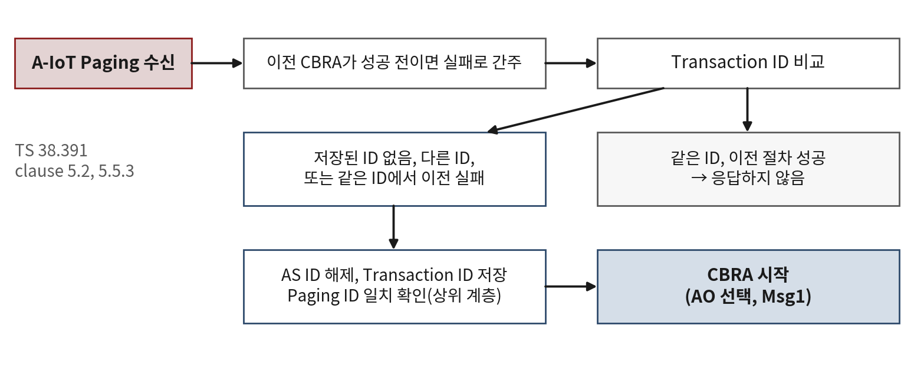
누가 대답하는가: Paging ID
Paging ID가 없으면 들은 device 전부, 있으면 MAC이 아니라 NAS가 자기 정보와 비교해 대상을 정한다
paging을 받은 device의 판단 (TS 38.391 clause 5.2, 5.5.3)
Filtering Information (TS 23.369 clause 5.8)
permanent identifier의 구성 요소 하나를 지정
ID Type, PLMN ID, NID, Third Party Identifier, Identification Information
비교할 bitstring, 필요하면 offset과 length
device: 자기 ID의 그 위치 비교, 모든 조건이 맞으면 대상
예: EPC의 company prefix 자리 지정 → "○○사 제품만 대답" inventory (판단)
RFID EPC Gen2와 비교
Select (mask로 태그 고름) + Query가 A-IoT Paging 하나에 합쳐진 셈
Paging ID가 아예 없을 때
upper layer에 묻지 않고 선택된 것으로 봄
대상 = 이 transaction에 아직 답하지 않은, paging을 들은 device 전부
예: 창고 한 구역 전수 재고 조사
경쟁자 수가 가장 많고 가장 불확실한 경우
Paging ID: 해석은 NAS
Paging ID 없음 표시 → 들은 device 모두 선택
Paging ID 있음 → MAC은 upper layer로 넘김, 일치 통보 시에만 접속
TS 23.369 clause 6.2.2: filtering 정보, permanent ID, temporary ID 중 하나
무엇과 비교할지는 device의 NAS 상태 → MAC은 판단 불가

Slide 12
누가 대답하는가: Transaction ID와 두 관문
Transaction ID로 "이 transaction에 아직 답하지 않았나", Paging ID로 "내가 대상인가". 둘 다 통과해야 대답
A-IoT Paging을 받은 device의 판단 (clause 5.2)
질문: 같은 Transaction ID로 paging을 다시 보내면?
CBRA, 저장된 Transaction ID 없음
Transaction ID 새로 저장, AS ID 있으면 해제 → 대상이면 CBRA 시작
CBRA, 저장된 값과 다름
새 값으로 교체, AS ID 해제 → 대상이면 CBRA 시작
CBRA, 같은 값, 이전 절차 실패
Transaction ID 그대로, AS ID 해제 → 대상이면 CBRA 다시 시작
CBRA, 같은 값, 실패 아님
둘 다 그대로 → 규정된 행동 없음 (대답하지 않음)
CFA
Transaction ID, AS ID 모두 해제 → Paging ID가 맞으면 CFA
clause 5.5.3: CBRA 성공 전 새 paging 수신 → 진행 중 절차 실패 판정
성공한 device는 침묵, 실패한 device만 재경쟁
reader: 되풀이하며 아직 못 읽은 device를 줄여 감
회차마다 경쟁자 감소 → access occasion 수를 줄여도 됨
RFID: 읽힌 태그가 inventoried flag를 바꿔 다음 라운드에서 빠짐
새 Transaction ID → 모든 device가 처음부터 대답
이 비교는 해석, TS 38.391은 Transaction ID 변경 시점 미규정
두 관문 정리
관문 1, Transaction ID: 이 transaction에 이미 성공했나
성공했으면 침묵, 처음이거나 실패했으면 통과
관문 2, Paging ID: 내가 대상인가
없으면 모두 대상, 있으면 NAS가 비교
통과한 device만 counter를 뽑고 Msg1 준비
중복 대답 방지는 device의 6 bit 기억 하나로
Transaction ID와 AS ID의 관계
둘 다 "어느 transaction에 참여 중이고 거기서 내 이름은 무엇인가"의 기억
AS ID는 transaction에 딸린 이름 → transaction이 바뀌면 해제

Slide 13
access occasion: slot의 기준 시점은 reader가 찍는다
slot(access occasion)은 셀 전체의 고정 격자가 아니다. 매 R2D message(Paging, Access Trigger)의 끝이 뒤따르는 access occasion들의 기준 시점
격자가 없는 device
(비유) 확성기로 부르는 줄넘기 박자
NR resource grid (2장): frame, subframe, slot 번호가 셀 전체 공유 좌표계
UE: SSB를 주기적으로 받아 좌표계 추적
timing advance로 상향 신호를 격자에 맞춤
A-IoT device: SSB 못 읽음, 시계 부정확 (7장)
공유 격자 유지 불가
device가 세는 것: "방금 받은 R2D 끝에서 얼마 뒤", "Access Trigger 몇 번"
절대 시각은 모름
(비유) 선생님이 확성기로 "하나!" → 아이들은 속으로 박자를 세어 자기 차례에 뜀
아이들은 시계를 보지 않음
매 외침이 새 기준점, 속박자가 빨라도 다음 외침에서 재정렬
외침 사이가 길면 흐트러짐 → 외침 사이 차례 수 제한
사실 대응: 외침 = R2D message 끝, 속박자 = device 시계, 차례 = access occasion
깨지는 곳:
아이들은 서로 보고 박자를 맞춤, device는 다른 device 신호를 못 들음
운동장의 소리는 거의 동시 도달, 실제는 거리별 전파 시간 차이
성립 전제: 실내 수십 m에서 그 차이는 마이크로초 미만, chip 길이보다 작음
시간 관계 (TS 38.291 clause 7.1.2)
D2R 시작 시각 = R2D 전송 끝에서 잰 T_{R→D}
message 종류, 크기에 따라 다름
핵심: 기준 시점이 항상 "방금 끝난 R2D 전송"
시계가 빠르거나 느려도 기준 시점이 매번 새로 잡힘
오차는 짧은 구간 안에서만 쌓임

Slide 14
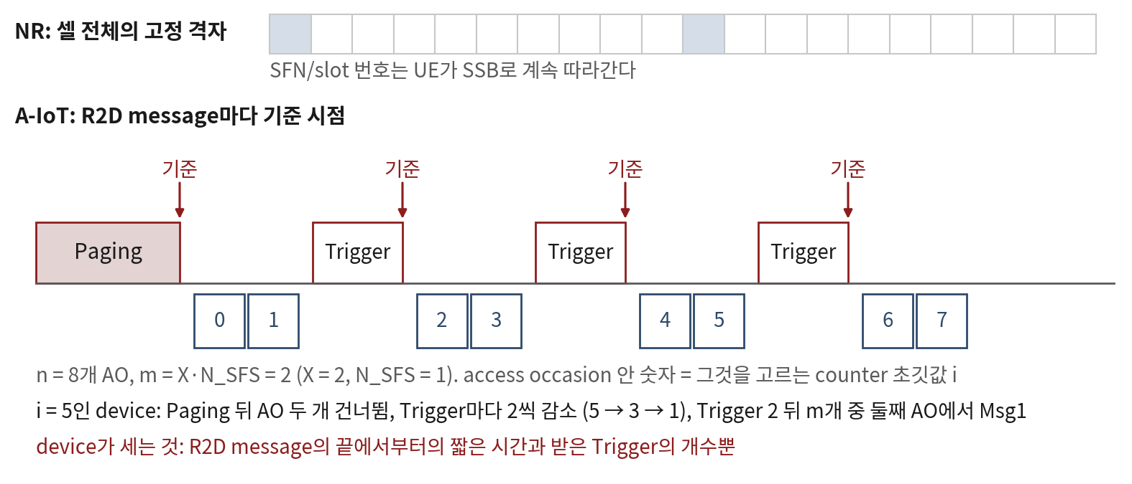
access occasion을 고르는 법 (TS 38.391 clause 5.3.1.1)
device는 0~n-1의 counter를 뽑고 Access Trigger마다 m씩 줄인다. 결과는 n개 access occasion 중 균등 선택과 같다
두 개의 수
NR 고정 격자와 R2D message 기준 access occasion
n = 2^{k}: 전체 access occasion 수 (Number of Access Occasions field)
m = X · N_{SFS}: R2D message 하나 뒤에 열리는 수
X: 시간 축 access occasion 수, Time Resource Indication, 1 또는 2
N_{SFS}: small frequency shift (SFS) factor 수, 8 bit bitmap, 최대 8
R2D message 하나 뒤 최대 16개 access occasion
절차
(1) 난수 i (0 ≤ i ≤ n-1)를 ACCESS_OCCASION_COUNTER에 넣음
(2) counter < m: paging 뒤 m개 중 (counter+1)번째에서 Access Random ID 전송
(3) 아니면 Access Trigger마다 counter를 m만큼 감소
m보다 작아지면 그 Access Trigger 뒤 m개 중 (counter+1)번째에서 전송
clause 5.3.1.1 note: counter와 다른 구현의 무작위 선택도 허용
예 (n = 8, m = 2, i = 5)
Access Trigger message (clause 6.2.1.2, 6.1.1)
paging 뒤 두 access occasion 건너뜀
Access Trigger마다 counter 5 → 3 → 1
둘째 Access Trigger 뒤 m개 중 둘째 access occasion에서 전송
결과: n개 access occasion 중 하나를 균등 선택한 것과 같음
내용: 3 bit message type 하나뿐
byte 단위로 맞추지 않는 유일한 MAC PDU
정보는 거의 없음, 하는 일 둘
device의 counter를 m만큼 진행
그 뒤 access occasion m개의 시간 기준 시점을 새로 찍음

Slide 15
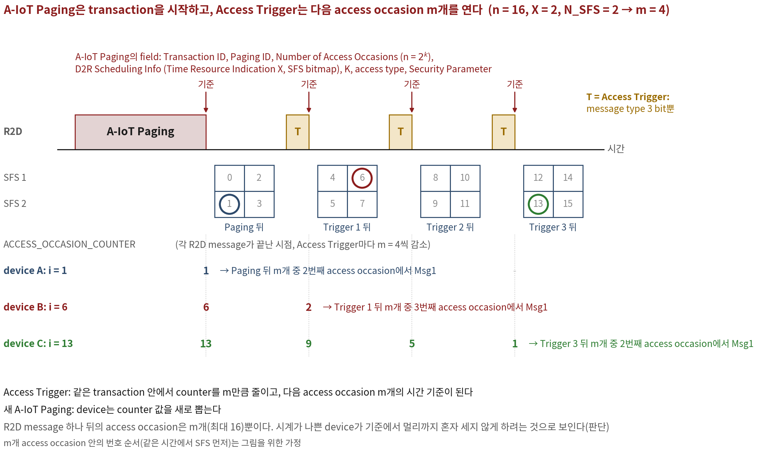
A-IoT Paging과 Access Trigger
Paging은 transaction을 시작하며 규칙을 알리고, Access Trigger는 같은 paging이 알린 access occasion 중 아직 열리지 않은 것을 m개씩 이어서 연다
왜 1이 아니라 m씩 줄이나
counter가 세는 것 = Access Trigger 수가 아니라 access occasion 수
R2D message 하나 뒤 m개가 한꺼번에 열림 → Trigger 하나마다 내 앞이 m개 감소
counter ÷ m의 몫 = 몇 번째 Trigger 뒤, 나머지 = m개 중 몇 번째 (판단)
Gen2 QueryRep은 1씩: QueryRep 하나가 slot 하나만 엶
Access Trigger는 paging의 연속
paging 없이 응답할 기회를 주는 신호가 아님
앞선 paging을 듣고 관문을 통과해 counter 진행 중인 device만 반응
paging 뒤에 에너지가 차서 깨어난 device: counter 없음, 할 일 없음 (판단)
Msg1을 보낸 device: 이후 Access Trigger로 access occasion을 다시 고르지 않음
clause 5.3.1.1: "the procedure of processing any subsequent Access Trigger message for access occasion selection ends"
그 device에게 Access Trigger = Msg2 대기 시간의 눈금
K: "Access Trigger를 K번 받을 때까지 Msg2를 기다려라" (clause 5.3.1.3)
둘의 비교: A-IoT Paging / Access Trigger
하는 일: transaction 시작, 규칙 알림 / 다음 access occasion m개를 엶
내용: Paging field 전체 / message type 3 bit뿐
device 반응: counter를 0~n-1에서 새로 뽑음 / counter를 m만큼 감소
끝나는 순간: 첫 m개의 시간 기준 / 다음 m개의 시간 기준
RFID EPC Gen2: Query / QueryRep
Access Trigger를 따로 둔 이유 (판단)
R2D 하나 뒤 최대 16개로 짧게 끊음, device 수백 개면 기준 시점을 여러 번
매번 paging이면 179 bit 넘고 counter를 새로 뽑아 처음부터
규칙은 그대로, 시간 기준만 다시 찍는 3 bit 신호

Slide 16
왜 이런 방식인가: 기준 시점, 두 시간 축, CSMA와 NR RA
격자를 아는 쪽(reader)이 격자를 모르는 쪽(device)을 위해 매번 기준 시점을 찍는다. 남는 선택지는 slotted ALOHA
질문: slot의 기준 시점은 누가? 왜 셀의 slot 번호를 안 쓰나?
질문: 왜 CSMA나 NR Random Access를 쓰지 않나?
기준 시점 = reader가 R2D message를 끝내는 순간
reader는 자기 NR 격자 위의 그 순간을 정확히 앎
각 access occasion이 격자 어디에 올지 reader 쪽에서 계산 가능
slot 번호를 쓰려면 device가 SSB를 읽고 frame 번호를 세야 함
앞 장의 수신 구조로는 불가능
한 번 맞춘 뒤 혼자 셀 수 있는 시간이 짧음
R2D message 하나 뒤 시간 축 access occasion 수 X ≤ 2
많이 필요하면 Access Trigger로 기준 시점을 다시 찍으며 이어 감
마지막 인과는 해석: spec은 X 상한이 시계 정확도 때문이라고 적지 않음
CSMA: 보내기 전에 채널 감지
수신기를 켜 두고 다른 송신자 신호를 감지해야 함
device: 다른 device 반사 신호를 감지할 감도, 전력 없음
reader 반송파가 있을 때만 말함 → "먼저 듣고 나중에 보내는" 틈 없음 (판단)
NR Random Access (5장)
셀 격자에서 PRACH occasion 찾기, 정확한 주파수·시간에 preamble
timing advance 받아 Msg3 전송
필요: 격자 추적 수신기, 정밀 송신기, 여러 단계 상태 유지
A-IoT device에는 셋 다 없음
남는 선택지: reader가 access occasion을 열고 device가 무작위 선택
slotted ALOHA, TR 38.769 clause 6.3.4도 기본 방식으로 정리
두 시간 축이 만나는 자리
reader의 격자: OFDM symbol과 slot
device의 격자: chip과 counter
눈금이 다르고 배수 관계도 아님
만나는 자리: R2D message가 끝나는 순간뿐
access occasion은 그 만남이 유효한 짧은 구간 안
그래서 RFID처럼 reader 명령에 묶여 진행
slot은 미리 깔린 것이 아니라 reader의 말 한마디마다 새로 생김

Slide 17
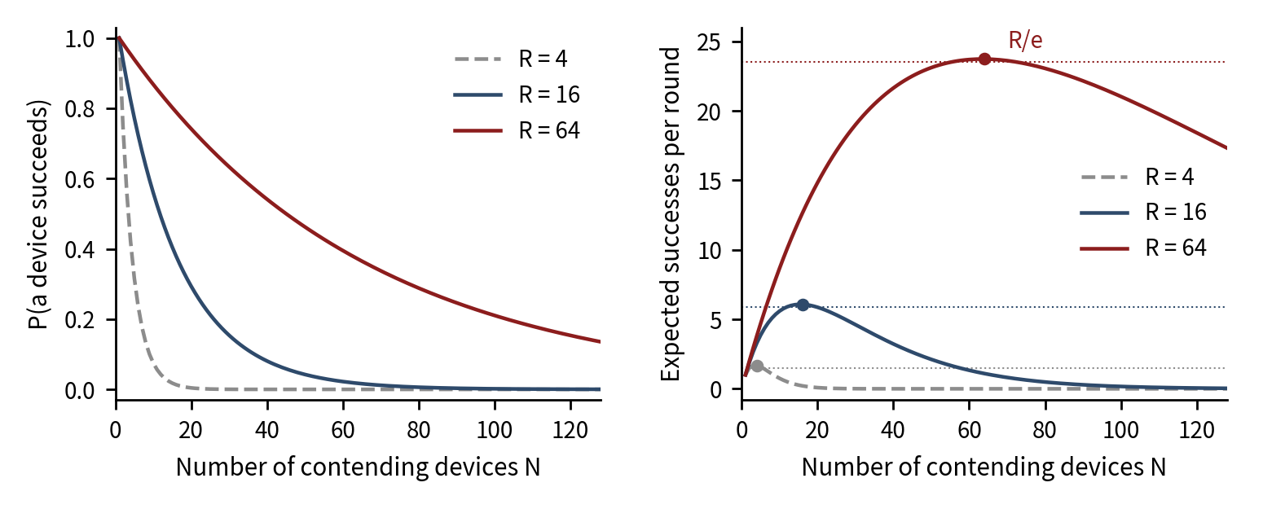
경쟁의 확률: R개의 access occasion과 N개의 device
기대 성공 수 N(1-1/R)^{N-1}은 N ≈ R에서 최대, 약 R/e (access occasion의 약 37%). 표준 확률 계산이며 spec이 정한 것이 아님
가정
성공 확률과 회차당 기대 성공 수 (R = access occasion 수)
(가정 1) 각 device는 R개 access occasion 중 하나를 독립·균등 선택
clause 5.3.1.1의 counter 방식이 정확히 이것
(가정 2) device 하나면 Random ID 읽힘, 둘 이상이면 못 읽음
capture(센 신호 하나를 읽어 냄)는 무시
(가정 3) 모든 device가 paging을 듣고 대답할 에너지가 있음
유도
device A의 access occasion을 나머지 N-1개가 각각 피할 확률 1-1/R, 독립
P_{succ} = (1-1/R)^{N-1}
성공 수 = 각 device 성공 여부(0, 1)의 합
S(N,R) = N(1-1/R)^{N-1}
합의 기댓값 = 기댓값의 합, 독립 불필요
R이 클 때 (1-1/R)^{N-1} ≈ e^{-N/R} → S ≈ N e^{-N/R}
N으로 미분 = 0 → N = R에서 최대, R/e ≈ 0.368R
빈 access occasion: N개 모두 피할 확률 (1-1/R)^{N}
빈 access occasion 수 기댓값 R(1-1/R)^{N}, N 추정에 사용
R = 16 (N: 성공 확률, 기대 성공 수, 기대 빈 access occasion 수)
N = 4: 0.824, 3.3, 12.4
N = 8: 0.637, 5.1, 9.5
N = 16: 0.380, 6.1, 5.7
N = 32: 0.135, 4.3, 2.0
N = 64: 0.017, 1.1, 0.3

Slide 18
수치가 말하는 것과 여러 회차 inventory
효율은 access occasion 수와 경쟁자 수의 비율 하나로 정해지고, 그 비율을 맞추는 일은 전적으로 reader 구현에 맡겨져 있다
R = 16 표에서 읽는 세 가지
질문: reader는 경쟁 device 수 N을 어떻게 아나?
N = R = 16: 기대 성공 6.1 ≈ 16/e ≈ 5.9
device가 access occasion보다 많으면 성공 수가 오히려 감소
N = 64: 16개 중 평균 한 개만 쓸모
device가 훨씬 적으면 대부분 빔
N = 4: 16개 중 12개 남짓이 빈 채로 시간 소비
모름 → 추정
회차 뒤 관측: access occasion마다 빔, 단일 성공, 충돌
빈 access occasion 수 기댓값 R(1-1/R)^{N} = 관측 값 → N 풀기
표준 통계 기법, spec 규정 아님
TS 38.391은 reader의 n 선택 방법 미규정
n은 2의 거듭제곱만 → N 근처 2의 거듭제곱 둘 중 하나
여러 회차 (N = 40, R = 32, 기댓값만 추적)
질문: 에너지가 부족한 device는?
같은 Transaction ID 반복 → 성공 device 제외
1회차: 40 · (31/32)³⁹ ≈ 11.6 성공, 약 28 남음
2회차: 28.4 · (31/32)^{27.4} ≈ 11.9 성공, 약 16.5 남음
다섯 회차 남짓에 거의 모두 읽힘 (실제 값은 확률적으로 흩어짐)
남은 수에 맞춰 R 축소: 회차 수 증가, access occasion 총수 감소
선택 기준: access occasion 하나 비용 대 paging 하나 비용의 비 (판단)
paging은 Security Parameter 128 bit까지 실으면 짧지 않음
가정 3 붕괴: paging은 들었으나 자기 access occasion에 대답할 에너지 없음
그 access occasion은 비거나, 다른 device의 성공 확률 상승
reader가 보는 N이 회차마다 들쭉날쭉
arXiv 2605.04966 (Ruiz-Guirola 외)
paging 기반 CBRA 분석
paging에 접근 확률을 실어 에너지 있는 device 중 일부만 경쟁
접근 확률 field는 Rel-19 TS 38.391에 없음, 논문의 제안

Slide 19
Msg2: 되돌아온 난수로 contention resolution
Msg2(Random ID Response)에서 자기 Random ID가 되돌아오면 이긴 것. Echoed Random ID 하나가 NR RAPID와 Msg4의 역할을 함께 한다
Random ID Response (clause 6.2.1.3)
Echoed Random ID와 NR RAPID
D2R Scheduling Info (24 bit)
ID entry 1~8개, entry마다
Echoed Random ID (16 bit), AS ID 지정 여부 표시
Assigned AS ID (16 bit, 지정 시), 주파수 index (3 bit, 선택)
reader가 Msg1에서 읽은 Random ID를 그대로 되돌려 적은 값
Msg2는 그 access occasion에 Msg1을 보낸 device 모두가 들음
자기 값이 있어야 "내가 읽혔다"
충돌한 access occasion에서 하나만 읽혔으면 그 값만 → 승자도 가려짐
access occasion 번호로 답했다면 겹친 device가 모두 이겼다고 믿음
NR RAR의 RAPID (preamble 번호)
64개 중 하나 → 여러 UE가 같은 값, Msg4에서 신원 재확인
A-IoT: 16 bit 메아리 하나로 RAPID와 Msg4 역할을 한꺼번에 (판단)
Msg1 뒤 device의 동작 (clause 5.3.1.3)
다음 중 하나까지 Random ID Response 감시
Access Trigger K번 수신, 다음 A-IoT Paging 수신
자기에게 온 R2D Upper Layer Data Transfer나 NACK Feedback
같은 Echoed Random ID 있음
AS ID 저장: 지정되었으면 그 값, 아니면 자기 Random ID
Msg2의 D2R Scheduling Info로 D2R 전송 시작
없음: 아무것도 하지 않음
질문: 같은 access occasion에서 부딪혔는데 하나가 읽혔다면?
capture: 읽은 Random ID 하나를 Msg2에 되돌림
둘 다 Msg2를 듣지만 자기 값을 찾는 쪽은 하나 = contention resolution
NR 4-step RA: 같은 preamble의 두 UE는 Msg4 UE Contention Resolution Identity로 갈림
A-IoT는 Msg2 한 번에: Msg1이 이미 구별용 16 bit를 실음

Slide 20
충돌한 device는 어떻게 되나
같은 access occasion의 결과는 세 갈래. 읽히지 않은 device는 backoff 없이 다음 A-IoT Paging에서만 다시 시도한다
질문: 같은 access occasion을 고른 device들은?
질문: Msg1이 읽히지 않은 device는 언제 다시 시도하나?
counter 같음 = 같은 시간 위치, 같은 SFS 값 = 같은 access occasion
그 아래 다시 고르는 단계 없음 → Msg1이 같은 자원에서 겹침
결과 세 갈래
세기 비슷: 어느 Random ID도 못 읽음
reader에게는 빈 것이 아니라 "에너지는 있는데 못 읽음", 경쟁자 수 추정에 사용
한쪽이 훨씬 셈: capture로 그 하나가 읽힘
capture + Random ID까지 같음 (2⁻¹⁶): 둘 다 이겼다고 믿음, 첫 데이터 뒤 NACK으로 정리
counter 다름: 같은 시간이라도 SFS 값이 달라 충돌 없음
전제: 시계 오차가 SFS 간격을 넘지 않음 (7장)
다음 A-IoT Paging에서만
Msg2 대기: Access Trigger K번 또는 다음 paging까지 (clause 5.3.1.3)
Msg1 재전송, access occasion 재선택, backoff 규칙 없음
CBRA 시작 계기는 A-IoT Paging 수신뿐 (clause 5.2)
같은 Transaction ID paging → 이전 절차 실패 판정 (clause 5.5.3), counter와 Random ID 새로
NR과 대비 (판단)
NR UE: RA 실패 시 스스로 backoff, 전력 올려 preamble 재전송
A-IoT: 재시도 시점 = reader가 다시 paging하는 시점
매 paging마다 counter 새로 뽑기가 backoff를 대신
자율 재시도는 시간 세기·상태 유지 필요, 나쁜 시계와 µW 생존 device에 부담
지휘를 reader에 모으면 남은 경쟁자 수에 맞춰 n 재설정
Access Trigger를 더 보내도 소용없음
Msg1 보낸 device는 이후 Trigger로 재선택 안 함 (clause 5.3.1.1)
Trigger는 n개 중 아직 안 열린 것만 엶, 다 열리면 열 것 없음
reader는 누가 실패했는지 모름: "무언가 있었는데 못 읽음"뿐
같은 Transaction ID로 다시 paging하지 않으면 그 transaction에서 끝내 못 읽힘
RFID EPC Gen2도 같음: 충돌 태그는 다음 Query나 QueryAdjust 대기
질문: 같은 access occasion, 같은 16 bit 난수의 두 device는?
둘 다 Msg2에서 자기 값 → 같은 AS ID, 같은 D2R 자원으로 데이터
반사 신호가 다시 부딪혀 reader가 못 읽을 가능성 큼
clause 5.5.2: 첫 D2R 데이터 후 NACK Feedback에 자기 AS ID → AS ID 해제, 실패 판정
같은 Transaction ID의 다음 paging에서 재경쟁
확률 2⁻¹⁶ 규모로 드물지만 절차는 닫혀 있음 (전개는 해석)

Slide 21
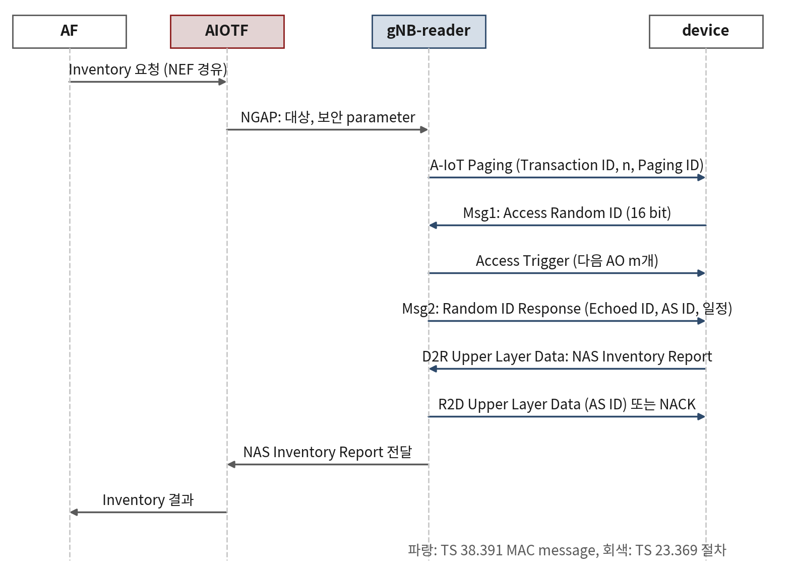
upper layer data: reader가 지시하고 device가 따른다
명시적 ACK message 없음. 다음 지시(Received Data Size)가 앞 전송을 확인하고, 재전송 결정은 reader가 한다
D2R Upper Layer Data Transfer (clause 5.4.2, 6.2.2.2)
inventory 절차의 message 흐름 (core network 부분은 줄임)
적용하는 D2R Scheduling Info: 절차를 시작시킨 것
직전 Msg2, CFA paging, 또는 R2D Upper Layer Data Transfer
형식: 2 bit message type, More Data Indication (1 bit), SDU Length (7 bit), Data SDU, padding
More Data Indication = 1
보낼 것이 더 남음, 또는 처리 지연으로 아직 준비 안 된 데이터
R2D Upper Layer Data Transfer (clause 6.2.1.4)
AS ID (16 bit), 다음 D2R용 Scheduling Info
둘 중 하나: device에게 줄 Data SDU, 또는 Received Data Size (7 bit)
Received Data Size: reader가 지금까지 제대로 받은 byte 수
0이 아니면 원래 SDU의 (Received Data Size+1)번째 byte부터 다음 segment (clause 5.4.3, 5.4.4)
확인 응답은 어디에?
AS ID로 보낸 R2D Upper Layer Data Transfer + Received Data Size
"여기까지 받았으니 다음을 보내라"
해석: spec은 이것을 ACK라고 부르지 않음

Slide 22
재전송 결정, 실패의 두 종류, Contention-Free Access
A-IoT MAC의 상태는 거의 전부 reader가 든다. device가 기억하는 것은 Transaction ID, AS ID, 보내던 SDU의 위치뿐
질문: HARQ도 RLC ARQ도 없는데 재전송은 누가 결정?
Contention-Free Access (clause 5.3.2, 5.2)
reader: Received Data Size를 늘리지 않고 같은 자리부터 재지시 = 사실상 재전송
이 재전송 지시에 NACK은 등장하지 않음
NACK Feedback은 random access 직후 첫 데이터에만
그 뒤 손실: Received Data Size로 처리하거나 새 paging으로 정리
device: timer, 재전송 횟수 세지 않음, 지시만 따름
재전송 정책(횟수, MCS)은 모두 reader 구현 (판단)
NR: HARQ, RLC 재전송이 양쪽 상태 기계로 규정 (3장)
paging이 CFA 지시 → Msg1, Msg2 건너뜀
paging에 실린 D2R Scheduling Info로 바로 데이터 전송
쓰는 경우: reader가 Paging ID로 특정 device 하나를 정확히 지목
예: inventory로 이미 아는 device에 command
CFA paging 수신 → 저장된 AS ID, Transaction ID 모두 해제
NR contention-free RA와 목적이 같음
gNB가 지정한 dedicated preamble로 경쟁 회피
실패 판정 (TS 38.391 clause 5.5)
데이터 전송 실패 (clause 5.5.2)
CBRA 뒤 첫 D2R 데이터를 보낸 device가 NACK Feedback에서 자기 AS ID 발견
AS ID 해제, 그 Transaction ID 절차 실패 판정
접속 절차 실패 (clause 5.5.3): CBRA 성공 판정 전에 새 A-IoT Paging 수신
결과는 같음: 같은 Transaction ID의 다음 paging에 다시 대답할 자격
NACK 없는 실패 (예: 에너지 고갈로 다음 지시 못 들음)
MAC이 따로 판정하지 않음, 다음 paging이 올 때 정리
device가 기억하는 것 vs reader가 드는 것
device: Transaction ID, AS ID, 보내던 SDU의 위치
reader: n, X, N_{SFS} 선택, Received Data Size, 재전송, NACK 시점, paging 반복
에너지 부족한 쪽에서 상태를 들어내 넉넉한 쪽으로

Slide 23
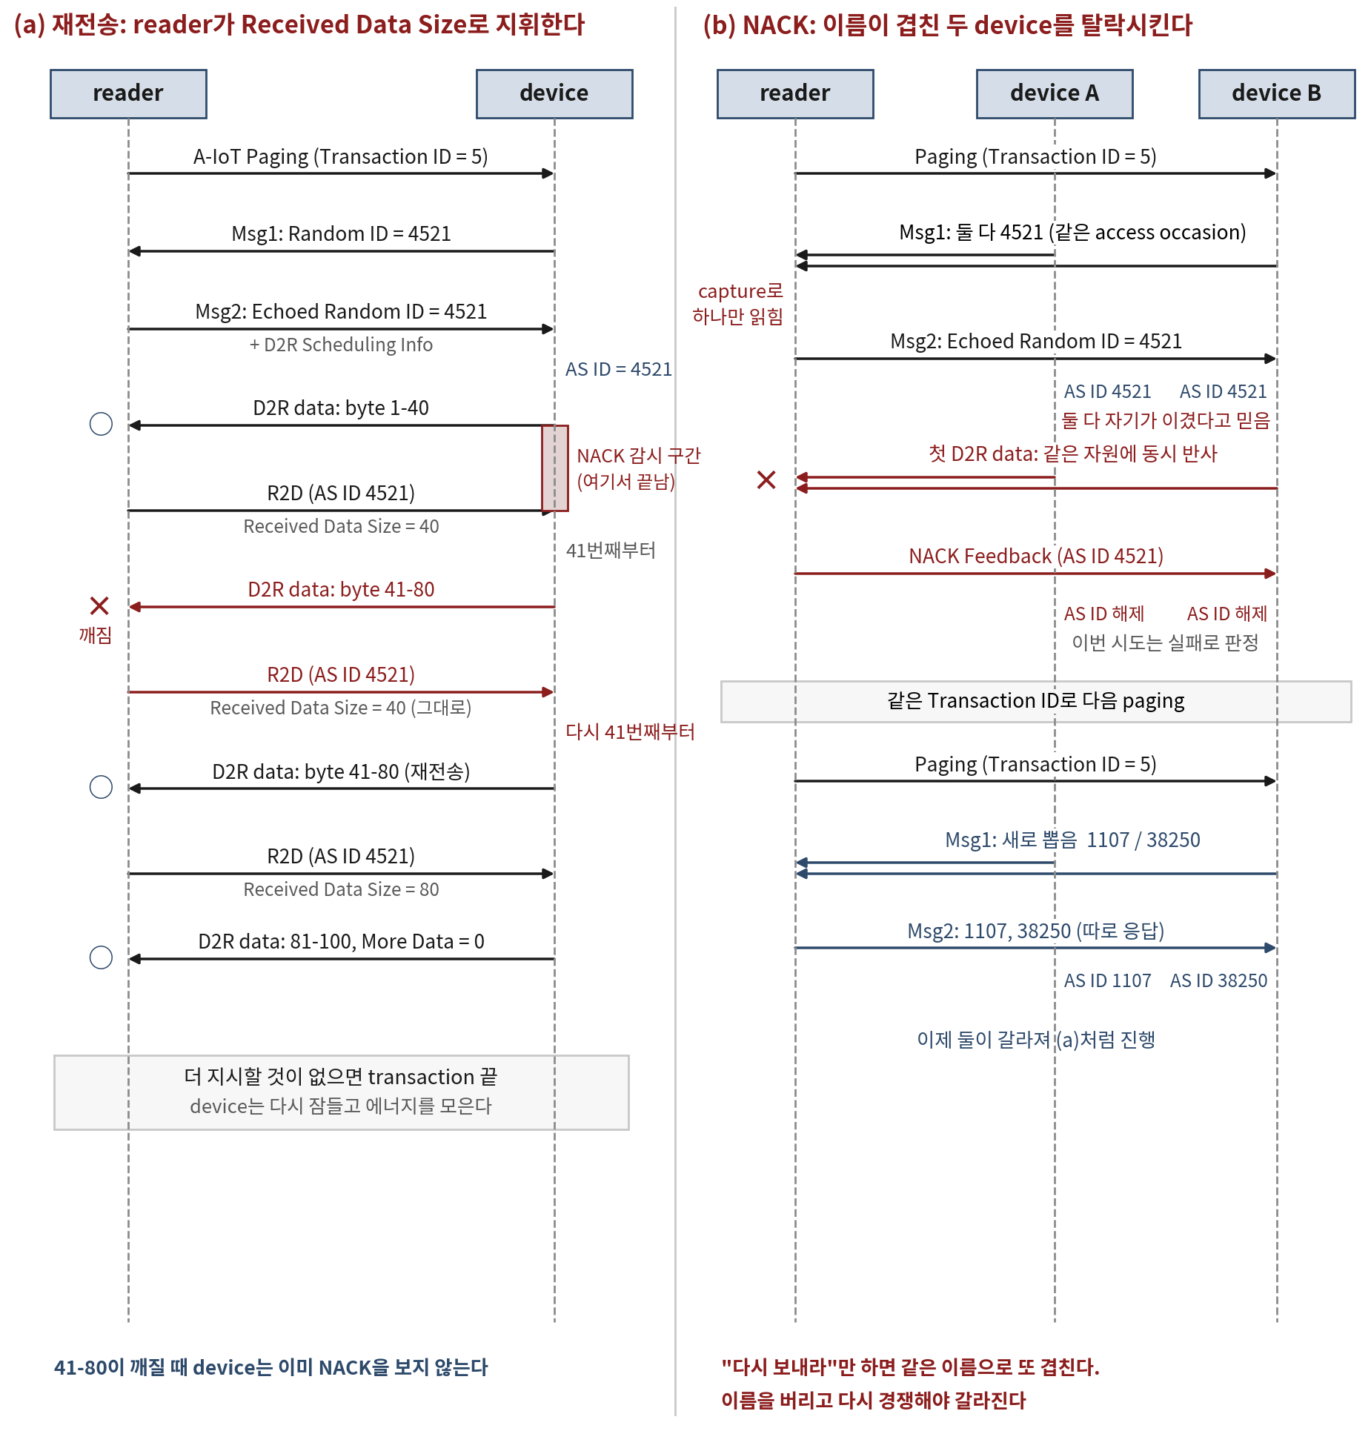
NACK Feedback: 재전송 요청이 아니다
재전송은 Received Data Size로 하고, NACK은 이름이 겹친 device를 탈락시키는 데 쓴다. NACK Feedback은 재전송 요청이 아니다
질문: NACK Feedback은 재전송 요청인가?
아님: "이번 시도에서 탈락, 이름 버리고 다음 paging에서 재경쟁" 통보
재전송은 (a)처럼 Received Data Size를 늘리지 않은 다음 지시, AS ID 그대로
감시 구간이 좁음 (clause 5.5.2)
시작: "Once the device transmitted the first D2R Upper Layer Data Transfer message after CBRA procedure"
끝: 자기 AS ID로 온 R2D Upper Layer Data Transfer나 새 A-IoT Paging
(a)에서 둘째 segment가 깨질 때 device는 이미 NACK을 보지 않음
다음 지시 = 그 이름 아래 device가 하나뿐이라는 확인, 이후 실패는 재전송으로 (판단)
NACK이 꼭 필요한 경우: 같은 Random ID의 두 device 분리 (b)
같은 이름으로 다시 보내면 또 겹침 → 새 Random ID로 재경쟁
reader는 실패 원인을 구별 못 함: 채널, 에너지 어느 경우든 NACK 사용은 구현 선택
clause 5.5.2 제목은 data transmission failure, 기능은 contention resolution의 마지막 확인 (판단)
NR 대응: Msg4에서 진 UE가 temporary C-RNTI를 버리고 RA 재시작
NACK Feedback message (clause 6.2.1.5)
AS ID 목록: 여러 device의 실패를 message 하나로
clause 5.5는 device가 실패를 알아채는 법만, reader의 NACK 송신 시점은 미규정

Slide 24
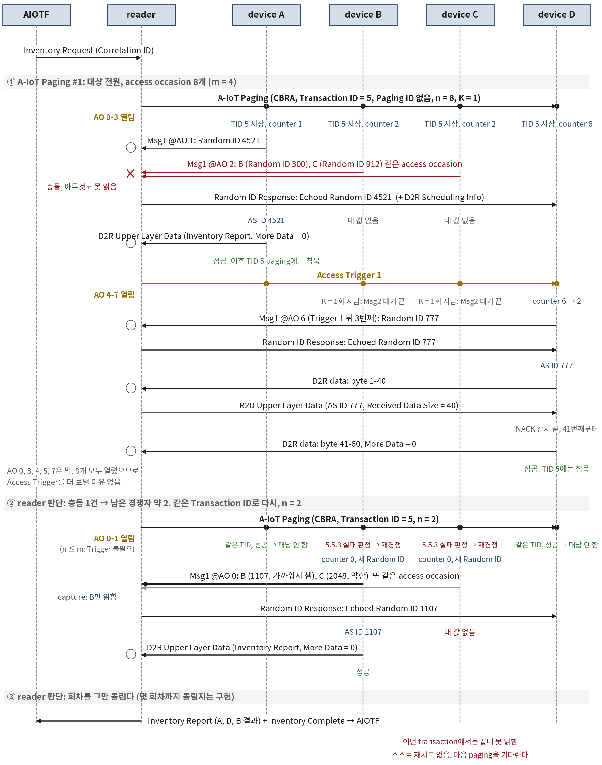
정리: 하나의 inventory
성공한 device(A, B, D)와 끝내 읽히지 않은 device(C). paging, access occasion, contention resolution, 데이터, 실패 규칙을 한 call flow로
① A-IoT Paging #1 (TID 5, Paging ID 없음, n = 8, m = 4)
대상 전원, 각 device가 Transaction ID (TID) 5 저장, counter 뽑음
A (counter 1): 혼자 고른 access occasion에서 읽힘 → Msg2 → Inventory Report
성공, 이후 TID 5 paging에는 침묵
B, C (counter 2): 같은 access occasion에서 겹쳐 아무것도 못 읽힘
D (counter 6): Access Trigger 1에서 6 → 2, 그 뒤 m개 중 셋째에서 Msg1
첫 데이터 뒤 Received Data Size = 40으로 이어 보냄, NACK 감시 끝
access occasion 8개는 Trigger 한 번으로 모두 열림 → Access Trigger 하나뿐
② 같은 Transaction ID로 paging #2 (n = 2)
A, D: 같은 TID, 성공 → 대답 안 함
B, C: clause 5.5.3 실패 판정 → counter, Random ID 새로 뽑아 재경쟁
또 겹쳤지만 capture로 B만 읽힘 → B 성공
n = 2 ≤ m → Access Trigger 불필요
③ reader가 회차를 멈춤 (몇 회차까지는 구현)
Inventory Report (A, D, B) + Inventory Complete → AIOTF
C: 이 transaction에서 끝내 못 읽힘, 스스로 재시도 없이 다음 paging 대기
Random ID, counter, 회차 결정은 예시
규칙: TS 38.391 clause 5.2, 5.3.1, 5.4, 5.5

Slide 25
inventory, command, 그리고 보안
MAC은 "누가 언제 말할지"만, "무엇을 말하고 믿을 수 있는지"는 AIoT NAS가 AIOTF와 직접. 경계가 NR보다 선명
inventory 절차 (TS 23.369 clause 6.2.2)
보안은 왜 NAS에 있나
AF 요청 → NEF가 AIOTF 선택
AIOTF: Correlation ID 생성, 대상 NG-RAN과 reader 선택, inventory 요청
reader: AIoT 식별 정보, 보안 parameter를 담아 paging
device: paging에 대답, AIoT NAS Inventory Report (device별 인증 정보)
AIOTF가 결과를 모아 AF에 통보
message 흐름 그림: 회색 = 이 부분, 파랑 = 이 장의 MAC 절차
128 bit Security Parameter: MAC은 해석 없이 upper layer로 (clause 5.2)
받아 인증 계산에 쓰는 것은 NAS
PDCP 없음, TR 38.769 clause 6.3.2: AS security 미지원
보안: TS 24.369 AIoT NAS, device와 AIOTF 사이
spec: TS 24.369 (AIoT NAS의 보안과 크기)
INVENTORY REPORT 외 모든 message: 무결성 보호(4 octet MAC) + 암호화
최대 크기: device 125 octet, AIOTF 119 octet
암호화 없는 망: 무결성 보호 + NEA0 표시
AS 보안을 두지 않은 이유 (판단)
AS 보안은 연결 단위 key 수립·유지, 유지할 연결이 없음
NAS 하나로 전 구간 → reader는 key 불필요, device 암호 계산 한 번
INVENTORY REPORT는 무결성 보호 제외, 대신 device별 인증 정보 포함
맞물림은 TS 33.369 원문 대조 필요, 이 책은 미대조
command 절차 (TS 23.369 clause 5.2.2.1, 6.2.3)
종류: Read, Write, Disable
TS 24.369: Read Command, Write Command, Permanent Disable Command
각각의 Complete message, reject message
AIOTF → device: AIoT NAS Command Request, device 응답
MAC 관점: R2D Upper Layer Data Transfer의 Data SDU로 하향, D2R Upper Layer Data Transfer로 응답
질문: MAC message에 보안이 없으면 방해 가능?
TS 38.391 MAC 형식에 암호화, 무결성 field 없음 → 가짜 R2D 구별 불가
가짜 NACK으로 진행 중 device 실패, 가짜 paging으로 에너지 소모 (판단)
NAS 보안은 위조, 도청은 막지만 이런 방해는 못 막음, RFID에도 있던 문제

Slide 26
비교: NR Random Access와 A-IoT CBRA
NR RA의 언어(Msg1, Msg2, CBRA, CFA)로 쓰였지만 A-IoT의 두 단계는 NR 네 단계를 합친 것이 아니라 뒤의 두 단계가 처음부터 없는 것
NR (TS 38.321 clause 5.1) 대 A-IoT (TS 38.391 clause 5.3)
NR 대 A-IoT (계속)
누가 시작
NR: UE (paging은 계기일 뿐)
A-IoT: reader의 paging이 곧 시작
access occasion의 위치
NR: 셀 격자 위 PRACH occasion
A-IoT: R2D message 끝에서 잰 access occasion
Msg1 내용
NR: preamble 번호 (이름 없음)
A-IoT: 16 bit Random ID
Msg2 내용
NR: preamble 번호, TA, UL grant, 임시 C-RNTI
A-IoT: Echoed Random ID, AS ID, D2R Scheduling Info
contention resolution
NR: Msg4 (2-step은 MsgB)
A-IoT: Msg2
timing 정렬
NR: TA로 UE 송신 시점을 당김
A-IoT: 없음, 매 R2D message가 기준 시점
충돌 뒤 재시도
NR: UE가 backoff 후 스스로
A-IoT: 다음 paging을 기다림
뒤따르는 것
NR: RRC 연결, 이후 scheduling
A-IoT: NAS message 몇 개, 그리고 끝
가장 큰 두 차이
Msg2의 역할
NR 4-step: preamble 64개 정도 → 같은 번호 흔함, Msg2는 구별 못 함
Msg3에서 UE가 이름, Msg4에서 갈림
NR 2-step: 네 단계를 MsgA(preamble + PUSCH), MsgB로 합침
A-IoT: Msg1에 16 bit → 처음부터 구별, Msg3, Msg4 불필요
재시도의 주도권
NR UE: Msg2 못 받으면 backoff 후 preamble 재전송, 결정권은 UE
A-IoT device: 스스로 재시도 안 함, reader의 다음 paging 대기

Slide 27
비교: RFID EPC Gen2 inventory
A-IoT는 3GPP가 RFID inventory를 NR 격자와 core network 안으로 옮겨 온 것. MAC을 읽을 때 NR RA보다 Gen2를 옆에 두는 편이 빠르다
EPC Gen2 inventory
(비유) 번호표 없는 은행 창구
Query로 라운드 시작, Q (0~15) 실림
태그: 0~2^{Q}-1 난수를 slot counter에
QueryRep마다 counter -1, 0이 된 태그가 RN16 반사
reader: RN16을 ACK에 담아 되돌림 → 태그가 PC, EPC, CRC-16 전송
QueryAdjust로 Q 조정
(비유) 직원 "열여섯 번 부르겠습니다", 손님은 0~15 중 하나를 골라 "다음!"마다 하나씩 셈
자기 차례에 손 듦, 둘이 동시에 들면 아무도 안 받음
혼자 든 사람에게 그의 암호를 되뇌어 주면 창구로
사실 대응: "다음!" = QueryRep, Access Trigger, 암호 = 16 bit 난수
깨지는 곳:
손님은 서로 보고 양보 가능, device는 서로 못 봄
직원은 눈으로 세지만 reader는 빈 access occasion, 충돌 수로 추정
A-IoT "다음!" 한 번에 창구 최대 16개 (시간 2, 주파수 8)
역할 대응: Gen2 ↔ A-IoT (TS 38.391)
라운드 시작: Query (2^{Q}개 slot) ↔ A-IoT Paging (2^{k}개 access occasion)
무작위 선택: slot counter ∈ [0, 2^{Q}-1] ↔ ACCESS_OCCASION_COUNTER ∈ [0, n-1]
다음 slot으로 진행: QueryRep (counter -1) ↔ Access Trigger (counter -m)
첫 응답: RN16 ↔ Access Random ID (16 bit)
contention resolution: ACK (RN16 되돌림) ↔ Random ID Response
식별 정보: PC, EPC, CRC-16 ↔ AIoT NAS Inventory Report
읽힌 device 제외: session별 inventoried flag ↔ Transaction ID와 성공 여부
경쟁 자원 수 조정: QueryAdjust ↔ 다음 paging의 n
질문: Gen2의 Q algorithm이 A-IoT에도?
없음
Gen2도 Q 변경은 reader 구현 몫이 큼
예시 Q algorithm: 실수 Q_{fp}를 충돌 slot마다 +C, 빈 slot마다 -C (C = 0.1~0.5), 반올림해 다음 Q
A-IoT의 해당 결정: 다음 paging의 n, Access Trigger 횟수
TS 38.391은 미규정
재설계 여지: 주파수 축 access occasion, 에너지 부족 device, R2D당 access occasion 수 상한
구조는 Gen2와 거의 한 줄씩 대응
A-IoT가 달라진 세 가지
R2D 하나 뒤 최대 16개 (시간 2, 주파수 8), QueryRep은 slot 하나
R2D가 NR 격자 위 OFDM 파형 → 같은 대역 NR과 공존 (7장)
NAS 보안과 core network 절차 → 운영자 망 안의 서비스

Slide 28
읽을 spec과 정리
TS 38.391은 전체를 읽고, 나머지는 clause 단위로 골라 읽는다
읽을 spec
정리
TS 38.391 전체 (짧음)
clause 4.2, 4.4: MAC의 범위
clause 5.2: Transaction ID 규칙
clause 5.3.1.1: ACCESS_OCCASION_COUNTER 절차
clause 5.3.1.3: Msg2 판정
clause 5.4.4: Received Data Size 기반 분할
clause 5.5: 실패의 두 종류
clause 6.2: message 형식, field 길이를 세어 보며
TS 38.300 clause 16.23.1~16.23.3
gNB-reader, 직접·간접 연결, AS protocol stack 그림
TS 23.369 clause 4.5.3 (AIOTF), 4.6.2 (AIoT NAS, protocol stack), 5.7 (식별자), 6.2.2 (inventory), 6.2.3 (command)
TS 24.369: message 목록, 보안 header 형식, 최대 message 크기
TR 38.769 clause 6.3.2 (protocol stack), 6.3.4 (random access 후보)
채택되지 않은 Msg1 후보(데이터를 Msg1에 함께 싣는 안)와 장단점
TS 38.291 clause 7.1.2: R2D 끝에서 D2R 시작까지 시간 관계 (7장과 함께)
radio stack: physical layer + MAC (TS 38.391)
RRC, SDAP, PDCP, RLC 없음, control/user plane 구분 없음
upper layer = TS 24.369 AIoT NAS, device와 AIOTF 끝단 대 끝단, Rel-19 reader는 gNB
모든 transaction은 A-IoT Paging으로 시작
Paging ID는 NAS가 해석, 6 bit Transaction ID는 중복 대답 방지
access occasion 기준 시점 = 매 R2D message(Paging, Access Trigger) 끝
counter 0~n-1, Access Trigger마다 m = X · N_{SFS}씩 감소
Msg1 = 16 bit Random ID, Msg2에서 되돌아오면 contention resolution 완료
NR Msg3, Msg4에 해당하는 단계 없음
명시적 ACK 없음: Received Data Size와 다음 Scheduling Info로 지시
실패는 NACK Feedback과 새 paging, 재전송 정책은 reader 구현
기대 성공 수 N(1-1/R)^{N-1}, N ≈ R에서 약 R/e로 최대
n 선택은 spec 미규정
RFID EPC Gen2 inventory (Query, QueryRep, RN16, ACK)와 거의 한 줄씩 대응

Slide 29
확인 질문
숫자 계산 문제는 clause 5.3.1.1의 counter 절차와 ALOHA 식으로 직접 풀어 볼 것
stack, access occasion, 절차
1. TS 38.300 clause 16.23.3의 AS protocol stack에는 어떤 층? NR UE 대비 빠진 층을 모두
2. Number of Access Occasions = 6, X = 2, frequency shift factor 4개
access occasion은 모두 몇 개? 다 열려면 paging 뒤 Access Trigger 몇 번?
3. 2번 설정에서 counter 37을 뽑은 device: 몇 번째 Access Trigger 뒤, 그 뒤 m개 중 몇 번째 access occasion에서 Msg1?
4. 같은 Transaction ID로 두 번째 paging, 각각의 행동은?
첫 paging에서 성공한 device
Msg1에서 충돌한 device
Msg2까지 받았으나 NACK을 받은 device
5. NR 4-step RA의 Msg3, Msg4에 대응하는 단계가 A-IoT CBRA에 없는 이유를 Msg1의 내용 차이로
확률, 확인 응답, 보안, 비교
6. R = 32, N = 32일 때 한 device의 성공 확률과 기대 성공 수
N = 64로 두 배가 되면 기대 성공 수는?
7. R = 16개 access occasion 중 빈 것 6개 관측
빈 access occasion 수 기댓값 식으로 N 추정
이 추정이 틀릴 수 있는 이유 하나
8. 명시적 ACK message가 없는데 device가 데이터 전달을 판단하는 근거는?
9. 보안을 AS가 아니라 NAS에 둔 설계
장점 하나
MAC message 무보호로 생기는 위험 하나
10. EPC Gen2 QueryRep과 A-IoT Access Trigger: 같은 점과 다른 점

Slide 30
연구로 이어지는 질문
TS 38.391이 reader 구현에 맡긴 결정과 radio 쪽에 없는 조정·보호가 연구 대상
1. reader의 access occasion 수 결정
4. 여러 reader 사이의 조정
paging마다 n = 2^{k}, X, N_{SFS} 선택은 미규정
빈 access occasion, 단일 성공, 충돌 관측으로 n 조정: Gen2 Q algorithm 계열에서 출발
제약 반영: 2의 거듭제곱, 주파수 축 access occasion(최대 8), capture → RFID 문헌과 구별
TS 38.300 clause 16.23.2: gNB 사이 A-IoT 전용 통신 없음
이웃 gNB-reader가 비슷한 시각에 같은 device들을 paging
R2D끼리, 또는 D2R과 다른 reader 반송파가 섞임
device가 두 Transaction ID 사이를 오가며 양쪽 모두 실패
대상: reader 사이 시간 분할, AIOTF 수준 조정
2. 에너지를 모으는 device의 경쟁 제어
자기 access occasion에 에너지 없음 → 낭비, reader의 N 추정 흔들림
arXiv 2605.04966: paging에 접근 확률, Rel-19 TS 38.391에 없는 field
기존 field(Paging ID filtering, K, Transaction ID 재사용)만으로 가능한가, 새 field가 필요한가
5. 보호받지 않는 MAC message
MAC message 무결성 보호 없음
가짜 NACK Feedback, 반복 paging → 특정 device 반복 실패, 에너지 소모
INVENTORY REPORT의 NAS 무결성 보호 제외와 함께 공격 모델 수립
출발점: 기존 field(Security Parameter, Transaction ID)로 막을 수 있는 범위 분석
3. 재전송 정책
reader가 Received Data Size와 NACK으로 지휘
공동 최적화: segment 크기(D2R TBS), 재전송 횟수, NACK으로 포기하고 다음 paging에 넘길 시점
목적 함수: inventory 총 시간, device 총 에너지

